Slide 1
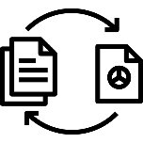


Software-Engineering
DD2AML-Converter
06.11.2019 TINF18C_SWE1_DD2AML_Team 3

Slide 2
Agenda
01
Team
02
Projektvorstellung
03
Funktionsumfang
04
Anforderungen
05
Business Case
06
Risiken
07
Projektplan
08
Tools
09
Modularisierung
10
Architektur
06.11.2019 TINF18C_SWE1_DD2AML_Team 3 2

Slide 3

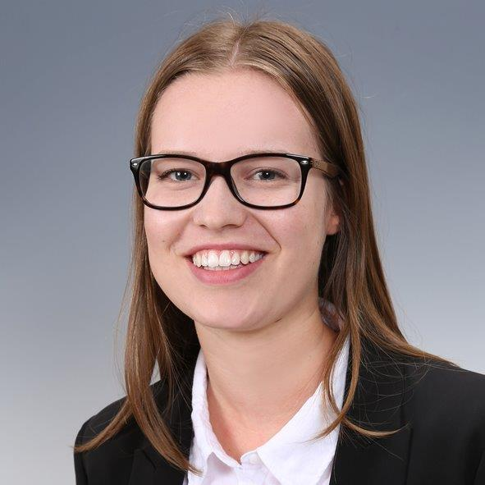
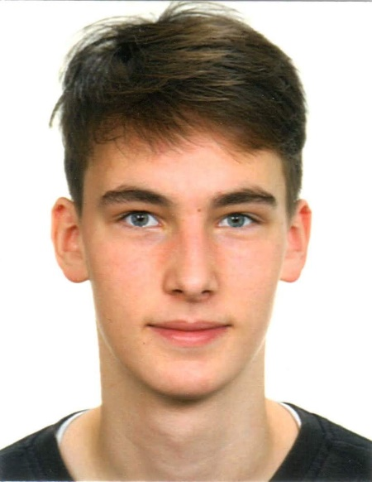
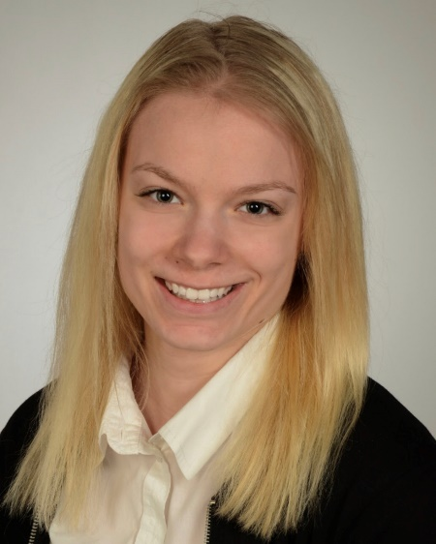
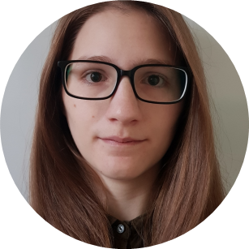
01. Team
Antonia Wermerskirch
Nora Baitinger
Carl Beese
Lara Mack
Bastiane Storz
Projektleiterin
Technische
Dokumentation
Leitender
Entwickler
Produktmanagerin
Testmanagerin
.
inf18156@lehre.dhbw-stuttgart.de
inf18096@lehre.dhbw-stuttgart.de
carl.beese@yahoo.de
inf18096@lehre.dhbw-stuttgart.de
inf18175@lehre.dhbw-stuttgart.de
06.11.2019 TINF18C_SWE1_DD2AML_Team 3 3

Slide 4
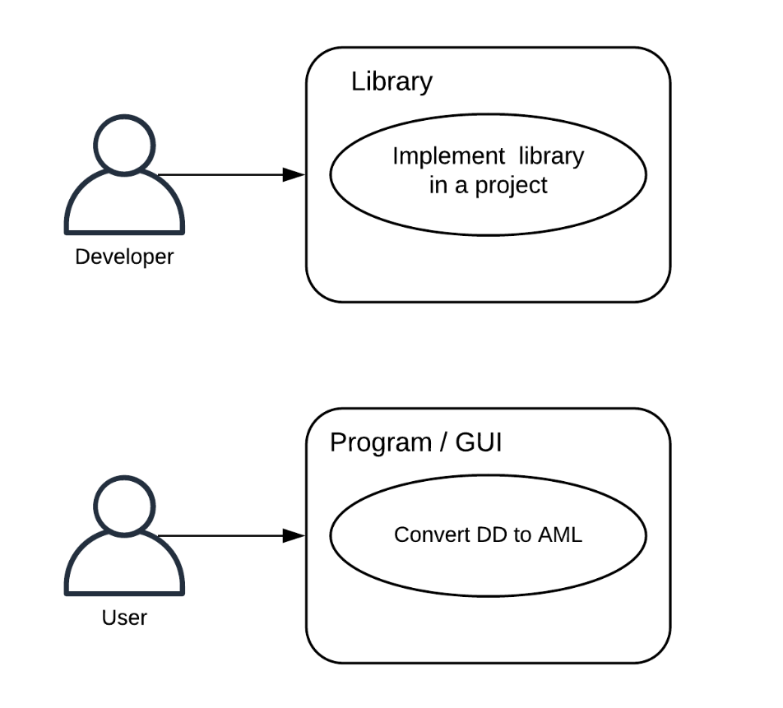
02. Projektvorstellung
Konvertierung einer Datei
In Software implementierbare Bibliothek
Dateikonvertierung GUI
Konvertierung per CLI
06.11.2019 TINF18C_SWE1_DD2AML_Team 3 4

Slide 5




03. Funktionsumfang
Konvertierung von IODD, ESI und CSP+ Dateien zu AML-Datei
Keine Konvertierung von AML zu IODD, ESI and CSP+ Dateien
Funktions-
umfang
Optionen
Auswahl des Dateinamens und des Zielverzeichnisses
Auswahl der der Eingabedatei mit automatischer Erkennung des Dateiformats
06.11.2019 TINF18C_SWE1_DD2AML_Team 3 5

Slide 6








04. Anforderungen
Funktional
Nichtfunktional
Kommandozeile & Library
→ Mandatory
GUI
→ Desired
Dateikonvertierung Library DD2AML
.
Import, Validierung und Konvertierung von IODD, ESI und CSP+ Dateien in ein AMLX-Paket
License AGPL
.
Funktional
Nicht-
funktional
Transformationsregeln
Windows 7 oder höher
06.11.2019 TINF18C_SWE1_DD2AML_Team 3 6

Slide 7





05. Business Case
Geplante Gesamtkosten: 67.391,52€
Angebotssumme: 84.239,40€
Vertriebskonzept:
Abonnement: 250€ pro Monat
Lebenslängliche Lizenz: 2500 €
Geplant: ein Jahr nach Beendigung des Projektes → Positive Zahlen
Nutzen:
Kostensenkung/Effizienzsteigerung
Standardisierung
Steigerung Qualität
Zeitlicher Rahmen:
13.09.2019 bis zum 15.05.2020
06.11.2019 TINF18C_SWE1_DD2AML_Team 3 7

Slide 8




06. Risiken
Finanziell
Planung
Kommunikation
Personal
Wird als niedrig eingeschätzt
Maßnahme:
Überprüfen ob es weitere Maßnahmen zur Kostensenkung gibt.
Festgelegte Ziele können nicht erreicht werden
Maßnahme:
Projektplan muss mit realistischen Zeiten und Arbeitseinteilungen überarbeitet werden.
Zu wenig/falsche Kommunikation
Maßnahme:
Regelmäßige Meetings
Personal könnte im Laufe des Projektes das Projekt verlassen.
Maßnahme:
Aufbau Pufferzeiten
06.11.2019 TINF18C_SWE1_DD2AML_Team 3 8

Slide 9

07. Projektplan
1. Phase
Anforderung & Design
2. Phase
Implementierung und Testen
Projektmanagement
läuft parallel
06.11.2019 TINF18C_SWE1_DD2AML_Team 3 9

Slide 10
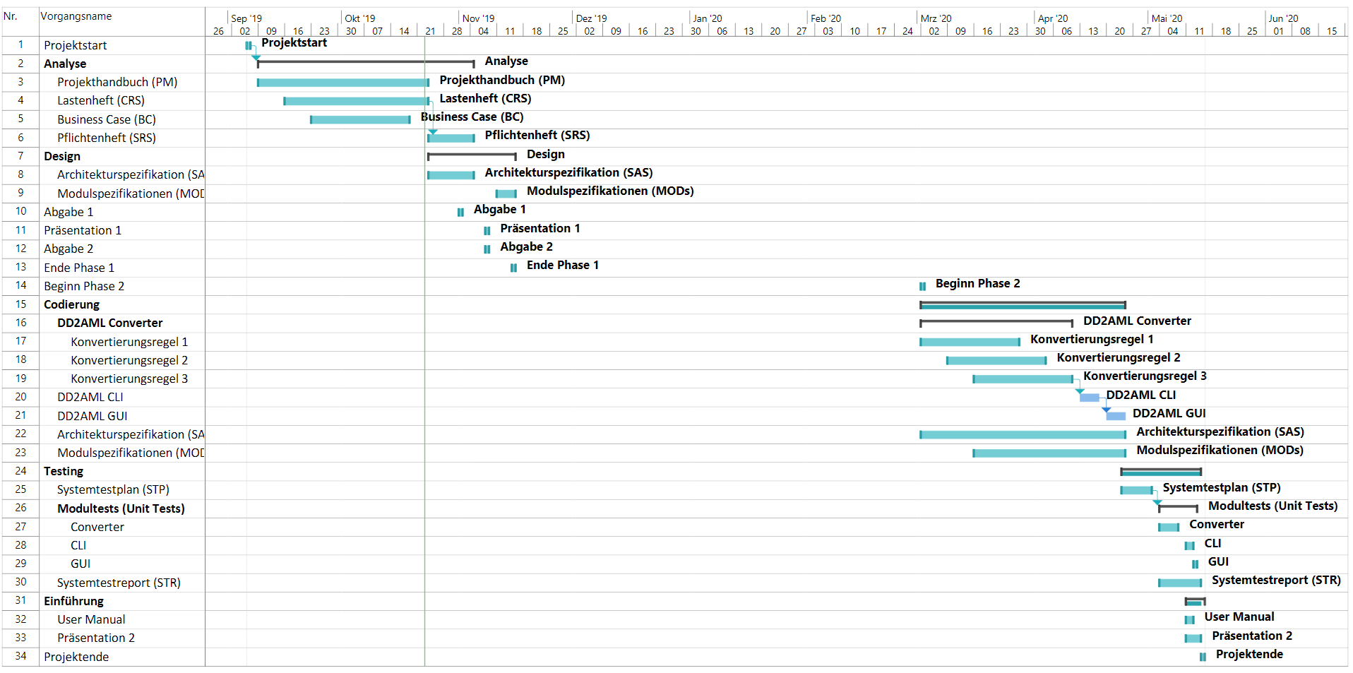
07. Projektplan
Phase
Anforderung & Design
2. Phase
Implementierung und Testen
Phase
Anforderung & Design
Projektmanagement
läuft parallel
06.11.2019 TINF18C_SWE1_DD2AML_Team 3 10

Slide 11
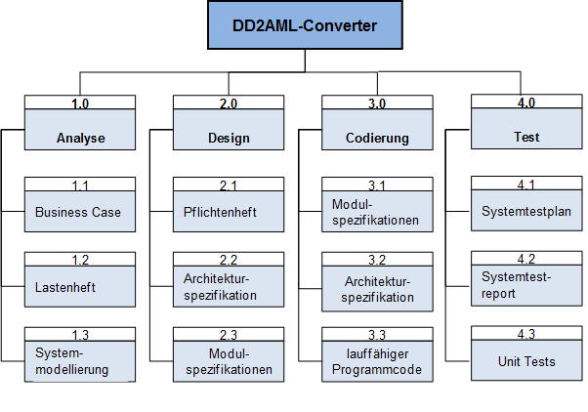
07. Projektplan
Projektstrukturplan
Aufteilen in Teilziele bzw. Arbeitspakete
06.11.2019 TINF18C_SWE1_DD2AML_Team 3 11

Slide 12



08. Tools
Lucidchart
.
Onedrive und GitHub
Whatsapp
Kommunikation
Word, PowerPoint
und MS Project
Visual Studio
06.11.2019 TINF18C_SWE1_DD2AML_Team 3 12

Slide 13
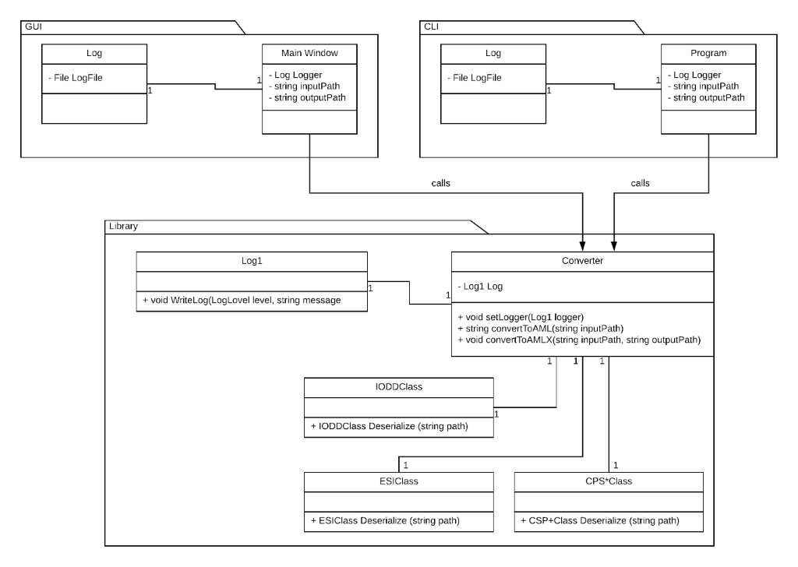
09. Modularisierung
Drei Module:
Library
CLI
GUI
06.11.2019 TINF18C_SWE1_DD2AML_Team 3 13

Slide 14
Drei Module:
Library
CLI
GUI
06.11.2019 TINF18C_SWE1_DD2AML_Team 3 14

Slide 15
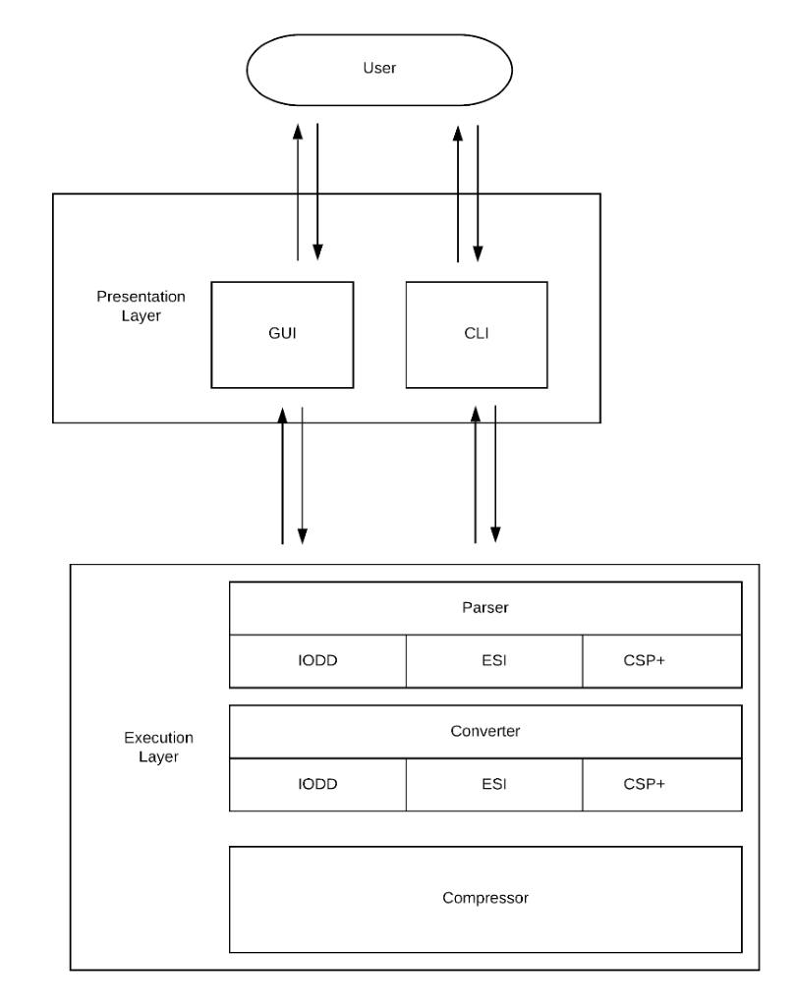
10. Architektur
Module:
Library
CLI
GUI
Parser
Compressor
Converter
06.11.2019 TINF18C_SWE1_DD2AML_Team 3 15

Slide 16
Drei Module:
Library
CLI
GUI
06.11.2019 TINF18C_SWE1_DD2AML_Team 3 16

Slide 17
Danke

